Slide 1



Infor EAM - informacijski sustav za podršku upravljanju održavanjem i Asset Management
Krešimir Brckan, EKONERG
DO BIH: Informacijski sistemi u održavanju
Zenica, 08.04.2014.

Slide 2
Uvod
Sadržaj prezentacije
Profili tvrtki Ekonerg i Infor
Globalne reference Infor EAM/CMMS rješenja i primjeri primjene rješenja u Hrvatskoj
Struktura i ključne funkcionalnosti Infor EAM rješenja
Zaključak

Slide 3

EKONERG
3

Slide 4
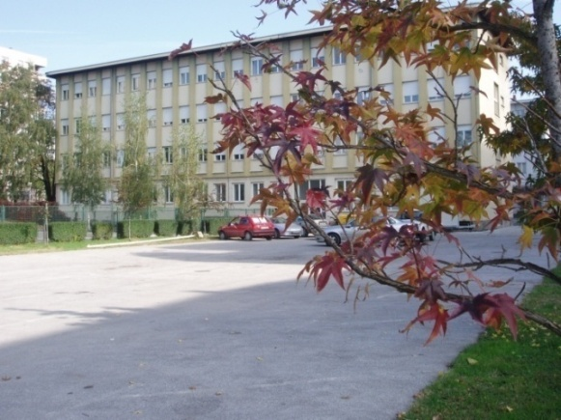

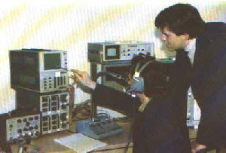

Ekonerg
Ekonerg – profil tvrtke
privatna tvrtka s tradicijom od 60 godina
110+ zaposlenih - inženjeri tehničkih struka, IT specijalisti, ekonomisti
konzalting inženjerska tvrtka u sektorima energetike i zaštite okoliša
projektantska kuća - područje energetike, nafte i plina, komunalne infrastrukture, industrijskih postrojenja
laboratorij za zrak akreditiran od HAA - mjerenje emisije onečišćujućih tvari u zrak iz stacionarnih izvora i praćenje kakvoće zraka
IT tvrtka – vlastiti razvoj informacijskih sustava (informacijski sustavi gospodarenja energijom - energetski menadžment, informacijski sustavi zaštite okoliša), implementacija gotovih programskih rješenja (CMMS/EAM, GIS sustavi, Document Management), sistemska integracija

Slide 5
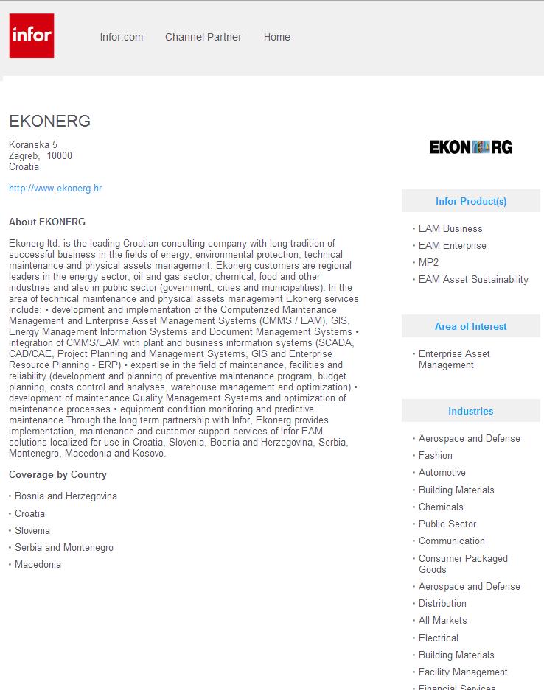
Ekonerg
osoblje s dugogodišnjim iskustvom u praktičnoj provedbi održavanja, uspostavi organizacije i procesa održavanja, osiguranju kvalitete (QA) kod izvođenja radova održavanja
autori brojnih stručnih radova iz tematike održavanja i primjene CMMS/EAM sustava
Partnerstvo Infor - Ekonerg
Infor Channel Partner - 14+ godina partnerstva s tvrtkom Infor (prije Datastream) za područje Hrvatske, Bosne i Hercegovine, Slovenije, Srbije, Crne Gore i Makedonije
prijevod i lokalizacija Infor EAM/CMMS rješenja na hrvatski jezik i jezike svih ex YU država, prva linija podrške korisnicima
snažne i provjerive reference u implementaciji Infor EAM/CMMS u velike i kompleksne poslovne sustave, ali i mala i srednja poduzeća
http://partners.infor.com/PartnerDetails.aspx?Id=83

Slide 6
INFOR
Profil kompanije i INFOR EAM/CMMS reference
6

Slide 7
Infor - profil tvrtke
$2.8bn
Ukupni godišnji prihod
1.500
Infor Channel Partnera
5
Uzastopnih kvartala dvoznamenkastog rasta prihoda
75.000
Klijenata u 164 države
3.
Svjetski proizvođač poslovnih aplikacija
2.300
Novih klijenata u prošloj fiskalnoj godini

Slide 8






Infor EAM
Pozicija na tržištu
Infor Enterprise Asset Management (EAM) / Computerized Maintenance Management Systems (CMMS) ubrajaju se u red najboljih u klasi specijaliziranih („Best in Class”,”Best of Breed”) specijaliziranih rješenja za upravljanje održavanjem i Asset Management
Infor EAM/CMMS su godinama pozicionirana od neovisnih analitičkih kuća (Gartner, ARC Advisory Group, TEC - Technology Evaluation Centers …) i specijaliziranih Maintenance / Asset Management / Reliability web portala (Plant Services …) među lidere na svjetskom IT tržištu EAM/CMMS sustava
Infor je izvršio integraciju svih poslovnih aplikacija iz svog portfelja na platformi Infor ION i može ponuditi kompletno integrirano poslovno rješenje - Infor ERP sa snažnim Infor EAM modulom za upravljanje održavanjem

Slide 9






Infor portfelj poslovnih rješenja & Infor ION integracija
Najbolje aplikacije u različitim područjima
Thought leading functionality – transformational economics
Human Capital Management
Financials & Performance Management
Customer Relationship Management
Enterprise Asset Management
Supply Chain Management
Product Lifecycle Management
ION Process & Intelligence
ION Cloud

Slide 10




Infor EAM u procesnoj industriji
Kemijska
Nafta & Plin
Farmaceutska
Hrana & Pića
900+ Klijenata
250+ Klijenata
300+ Klijenata
1300+ Klijenata
Notes:
Name Drops (Note, you are advised to vett any name-drops with Customer Reference Program to confirm status and suitability):
Chemicals:
G500: #1) BASF (MP2), #2) Dow Chemical (MP2), #5) Dupont (MP2)
W.L. Gore (EE, Calibration, Customer Service Request, Requestor)
Specialty Minerals (EE Hosted, Databridge, Barcoding, Mobile)
Sherwin Williams (iProcure)
Food and Beverage
G500 Food Consumer Products: #1) Nestle, #2) Unilever (EE), #3) Pepsi (EE), #4) Kraft Foods (EE Hosted, MP2), #5) Dannon (MP2)
Pepsi Bottling, Pepsi Frito-Lay (Infor EAM EE Hosted, Mobile, Databridge)
Yoplait (Infor EAM EE, Mobile, Calibration)
Unilever (one of the G500 Top 5, Infor EAM EE, Hosted, and MP2)
Stoneyfield Farms (Infor EAM EE, Hosted, Mobile, Barcoding)
JM Smucker Company (Infor EAM EE, and MP2)
Dairy Farmers of America (Infor EAM Business Edition, and MP2)
Heinz (EE, DataBridge, Mobile, Requestor)
Del Monte (EE)
Keystone Foods (EE Hosted)
Dryers Grand Ice Cream (EE Hosted, MP2)
Life Sciences
G500: #1) J&J (Div of J&J called Centocor - EE), #2) Pfizer(EE), #3) GlaxoSmithKline(EE), #4) Roche Group (MP2), #5) Sanofi-Aventis (EE), #6) Novartis (MP2), #7) AstraZeneca (EE), #8) Abbott (MP2), #9) Merck
Pfizer (EE, BE, Mobile, Calibration, 21CFR11, DataBridge)
GlaxoSmithKline (EE, Mobile, Calibration, 21CFR11,MP2)
Sanofi-Aventis (EE, Calibration, 21CFR11)
AstraZeneca (EE, Calibration, 21CFR11)
Oil and Gas
G500: 1) Exxon (MP2), 2) Shell (MP2), 3) BP (MP2 and EE), 4) Chevron (EE), 5) Total (MP2 and EE), 6) ConocoPhillips (MP2)
Chevron (Infor EAM EE, Mobile, Barcoding, DataBridge, Platinum Support)
Total (Infor EAM EE, )
BP (Infor EAM EE, Hosted, BE)
Marathon Pipeline (Infor EAM EE)
PetroChina (MP2)
Ensign Energy (Asset Sustainability, EPAK)
Plains Midstream (Asset Sustainability, Hosted)

Slide 11




Infor EAM u diskretnoj industriji
Automobilska
Industrijska
oprema
Metali
& Polimeri
Elektronička
500+ Klijenata
400+ Klijenata
750+ Klijenata
1400+ Klijenata
Notes:
Discrete
Auto
Over 50 Business Edition and Enterprise Edition customers
High-tech
Over 50 Business Edition and Enterprise Edition customers
Industrial Machinery
Over 75 Business Edition and Enterprise Edition customers
Metals and Plastrics
Over 125 Business Edition and Enterprise Edition customers

Slide 12



Infor EAM u distribuciji proizvoda
Transport &
Skladištenje
Distribucija
Maloprodaja
800+ Klijenata
400+ Klijenata
300+ Klijenata
Notes:
Distribution:
800 customer overall
Over 200 using Infor EAM Business and Enterprise Edition options
Retail:
400 customers overall
Over 60 using Infor EAM Business and Enterprise Edition options
Transportation and Warehouse
More than 300 customers overall
Over 75 using Infor EAM Business and Enterprise Edition options

Slide 13



Infor EAM u Facility Managementu
Financijske
institucije
Turizam
Zdravstvo
250+ Klijenata
400+ Klijenata
450+ Klijenata
Notes:
Financial Services
Over 50 Business Edition and Enterprise Edition customers
Hospitality
Over 50 Business Edition and Enterprise Edition customers
Healthcare
Over 40 Business Edition and Enterprise Edition customers

Slide 14
Infor EAM u Facility Managementu
Financijske
institucije
Turizam
Zdravstvo
250+ Klijenata
400+ Klijenata
450+ Klijenata
Notes:
Financial Services
Over 50 Business Edition and Enterprise Edition customers
Hospitality
Over 50 Business Edition and Enterprise Edition customers
Healthcare
Over 40 Business Edition and Enterprise Edition customers

Slide 15

























Infor EAM - Izvod iz liste globalnih klijenata po sektorima
Proizvodnja
Transport
Javni sektor
Farmaceutika
Hrana i piće

Slide 16
INFOR EAM
Novije reference INFOR EAM u EMEA regiji
16

Slide 17

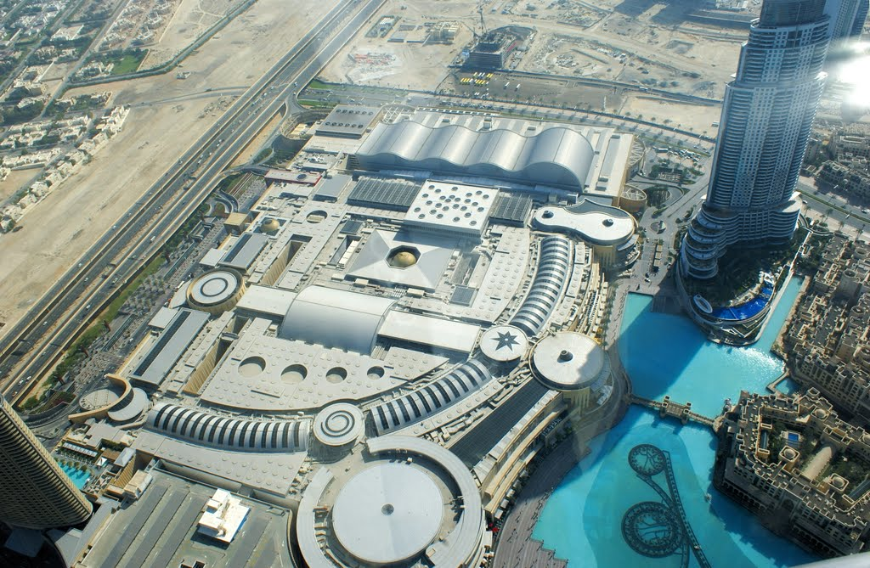

MAB FM
UAE - The Dubai Mall
The Dubai Mall je najveći trgovački centar u svijetu:
ukupna površina 1.124.000 m2
više od 1.200 trgovina, preko 120 ugostiteljskih objekata,
14.000+ parkirališnih mjesta
više od 65.000.000 posjetitelja godišnje
Infor EAM je implementiran kao centralno rješenje za upravljanje svim aktivnostima održavanja (Facility Management).

Slide 18

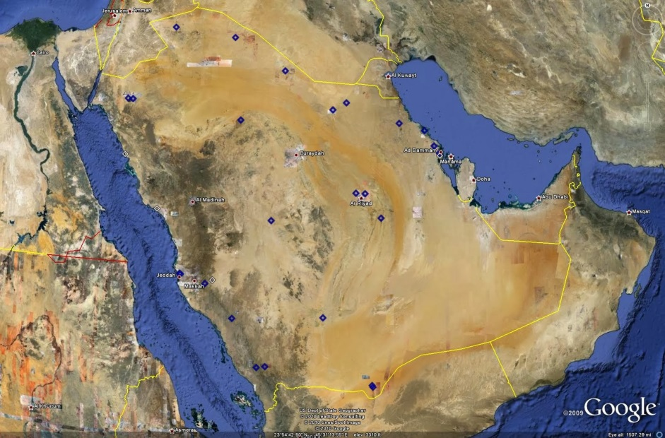

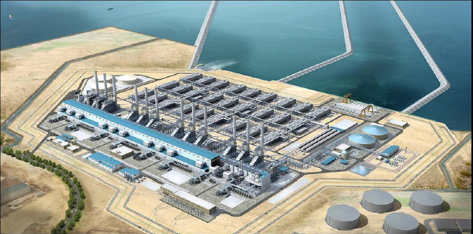
SWCC
Saudijska Arabija – SWCC; postrojenje za desalinizaciju vode
SWCC je najveći svjetski proizvođač desalinizirane vode (27% ukupne svjetske proizvodnje)
30 postrojenja;
14 transportnih pravaca s 4.170 km cjevovoda;
dnevna proizvodnja 3.500.000 m3 desalinizirane vode
Infor EAM je implementiran u pogonima Al-Khobar, Jeddah i Shuqaiq, u pripremi je nastavak implementacije na preostalih 27 postrojenja, kao i na sustav transportnih cjevovoda.

Slide 19


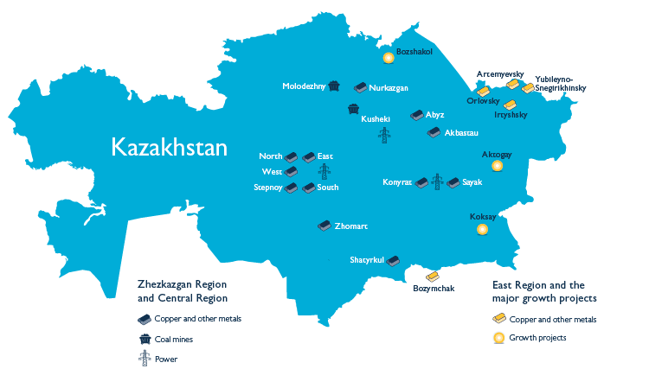

KAZAKHMYS
Kazahstan – Kazakhmys Mining; rudarstvo
Kazakhmys je 10. po veličini proizvođač bakra u svijetu. Kompanija samostalno upravlja svim procesima proizvodnje bakra i ostalih metala (obojeni, plemeniti).
16 rudnika (površinska i podzemna eksploatacija);
8 pogona za koncentriranje; postrojenja za taljenje i obradu;
Godišnja proizvodnja: 294.000 t bakra; 134.000 t cinka; 14 Moz srebra
Infor EAM je implementiran kao rješenje za upravljanje održavanjem.

Slide 20


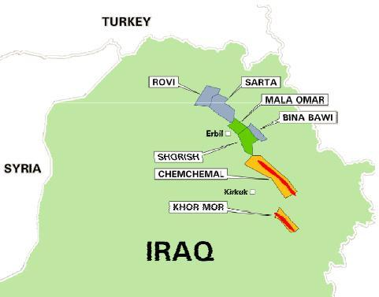

GENEL ENERGY
Turska / Irak – GENEL Energy; nafta i plin
Genel Energy je turska naftno-plinska kompanija te upravlja najvećim naftnim poljima u regiji Kurdistan (Taq Taq, Tawke):
Kapacitet polja 1.3 milijardi barela; dnevna bruto proizvodnja 200.000 barela;
Natfovod do Sredozemnog mora (Turska, grad Ceryan)
Kompanija je prepoznala snagu i mogućnosti informacijskog sustava Infor EAM te ga implementirala kao centralni sustav za upravljanje aktivnostima održavanja imovinom.

Slide 21
EKONERG
glavne reference u implementaciji INFOR EAM
21

Slide 22

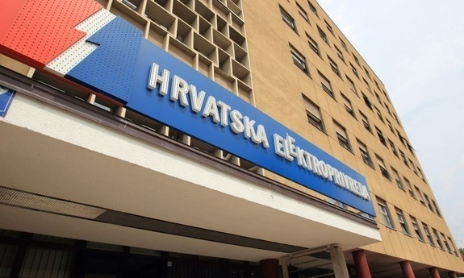
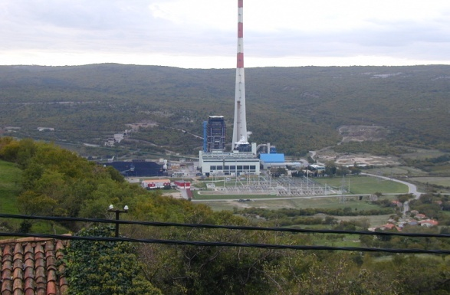
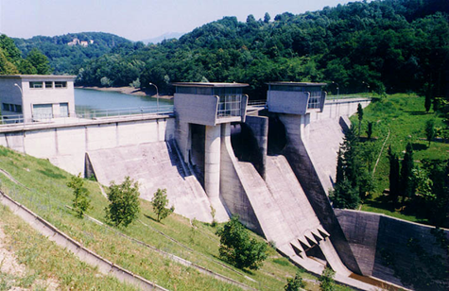
Energetika - proizvodnja električne i toplinske energije
Hrvatska elektroprivreda d.d.; HEP Proizvodnja d.o.o.
Proizvodnja električne i toplinske energije;
7 termoelektrana; 26 hidroelektrana (uključivo CS Buško Blato d.o.o. na teritoriju BiH)
broj zaposlenih: 2.200+; preko 900 krajnjih korisnika Infor EAM
Projekt
podrška upravljanju održavanjem građevina, postrojenja i opreme u tehnološkom procesu proizvodnje električne i toplinske energije, TK sustava, opreme procesne i poslovne informatike, poslovnih objekata i voznog parka
skladišno poslovanje i upravljanje zalihama, iniciranje nabave roba, usluga i radova, materijalno knjigovodstvo, zaštita na radu
integracija s poslovnim informacijskim sustavom (ERP)

Slide 23

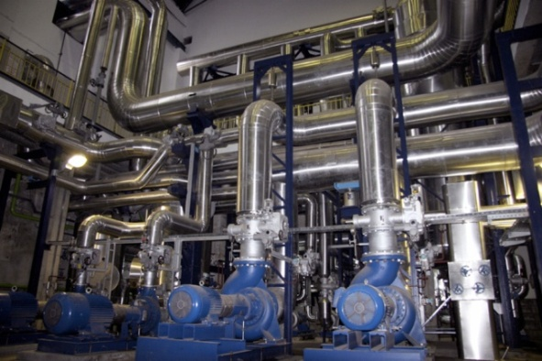
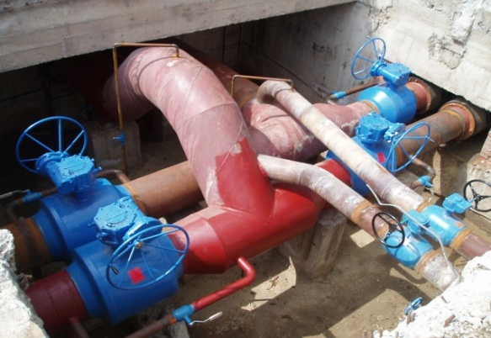
Energetika, komunalni sustavi - toplinarstvo
Hrvatska elektroprivreda d.d.; HEP Toplinarstvo d.o.o.
Proizvodnja i distribucija toplinske energije (ogrjevna toplina - daljinsko centralno grijanje i tehnološka para) kućanstvima i poslovnim subjektima na području gradova Zagreba, Osijeka, Siska, Velike Gorice, Zaprešića i Samobora
broj zaposlenih: 350+; preko 100 krajnjih korisnika Infor EAM
Projekt
podrška upravljanju održavanjem građevina, postrojenja i opreme za proizvodnju toplinske energije i tehnološkim sustavom za distribuciju toplinske energije (distribucijski cjevovodi - vrelovodi, toplovodi, parovodi, predajne toplinske stanice)
skladišno poslovanje i upravljanje zalihama, barkod u skladišnom poslovanju, iniciranje nabave roba, usluga i radova, materijalno knjigovodstvo
integracija s poslovnim informacijskim sustavom (ERP)

Slide 24

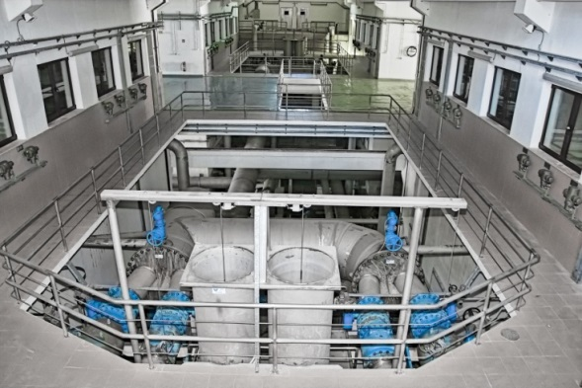
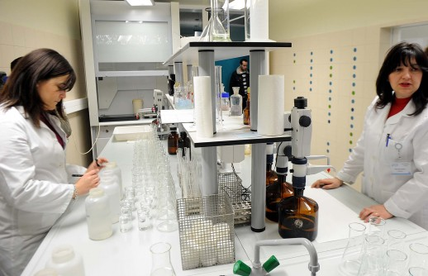
Komunalni sustavi - vodoopskrba
Vodovod i kanalizacija d.o.o. Rijeka
Opskrba pitkom vodom grada Rijeke, gradova i općina u riječkom prstenu; isporuka pitke vode susjednim vodoopskrbnim sustavima; odvodnja otpadnih voda
broj zaposlenih: 325+ (PRJ Vodovod 180+); 30 krajnjih korisnika Infor EAM u ovoj fazi projekta
Projekt
Podrška upravljanju održavanjem objekata, postrojenja i opreme tehničko – tehnološkog sustava za dizanje vode (crpljenje i spremanje vode)
Podrška upravljanju sanitarnim održavanjem, održavanjem uređaja u laboratoriju za analizu i ispitivanje kvalitete vode
Upravljanje zalihama službe dizanja vode, zalihama laboratorijskog materijala i kemikalija; nabava roba, usluga i radova

Slide 25

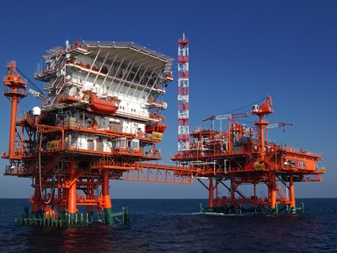
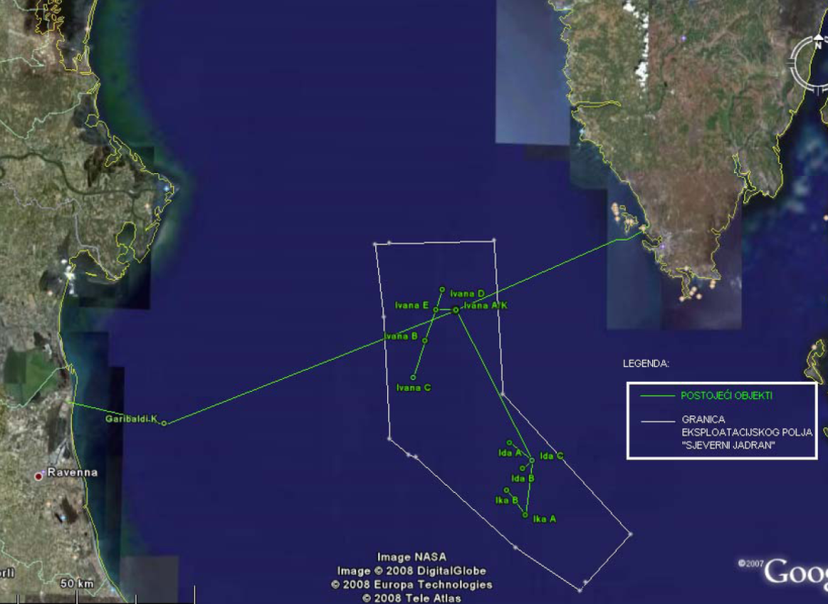
Nafta i plin
INAgip d.o.o. (joint venture kompanija INA d.d. i ENI S.p.A. Italija)
Proizvodnja (vađenje) plina na 17 odobalnih (offshore) platformi u sjevernom dijelu Jadrana i transport prema kopnu u Hrvatsku i Italiju
broj zaposlenih: 40+; 30 krajnjih korisnika Infor EAM
Projekt
podrška upravljanju procesima preventivnog i korektivnog održavanjem platformskih postrojenja i opreme za vađenje i transport plina, TK sustava, HSE opreme
kreiranje i upravljanje bazama podataka opreme (Master Equipment List - MEL) i analizama kritičnosti opreme (Criticality Analysis), kreiranje i upravljanje programom održavanja (Hrvatski registar brodova, Ex Agencija …), kreiranje baza podataka i lista rezervnih dijelova i sastavnica opreme (SPIL)
višejezično rješenje Infor EAM (engleski jezik - službeni; hrvatski i talijanski - opcionalni)

Slide 26
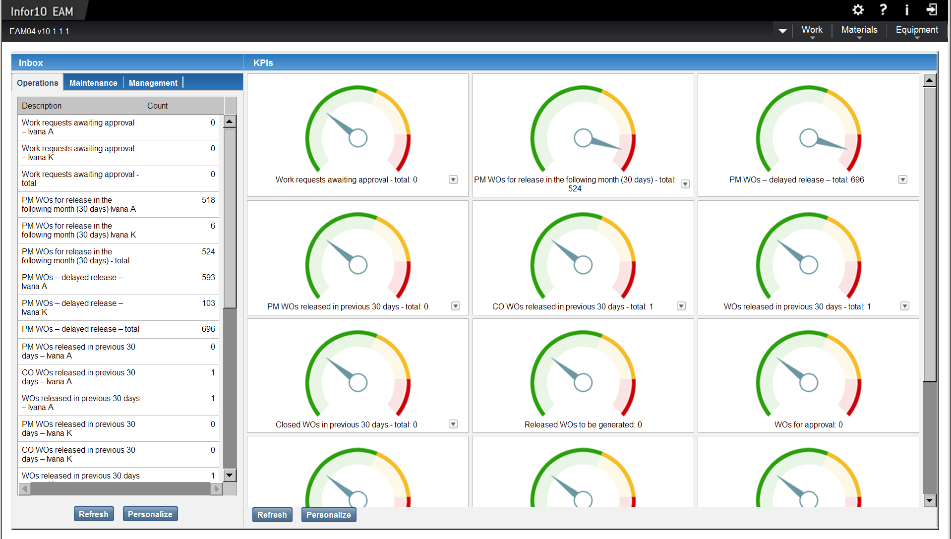
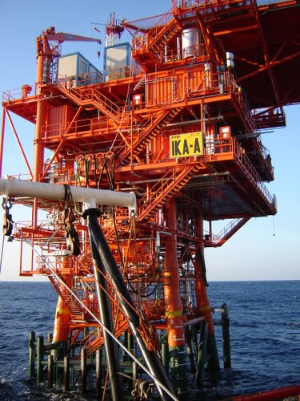

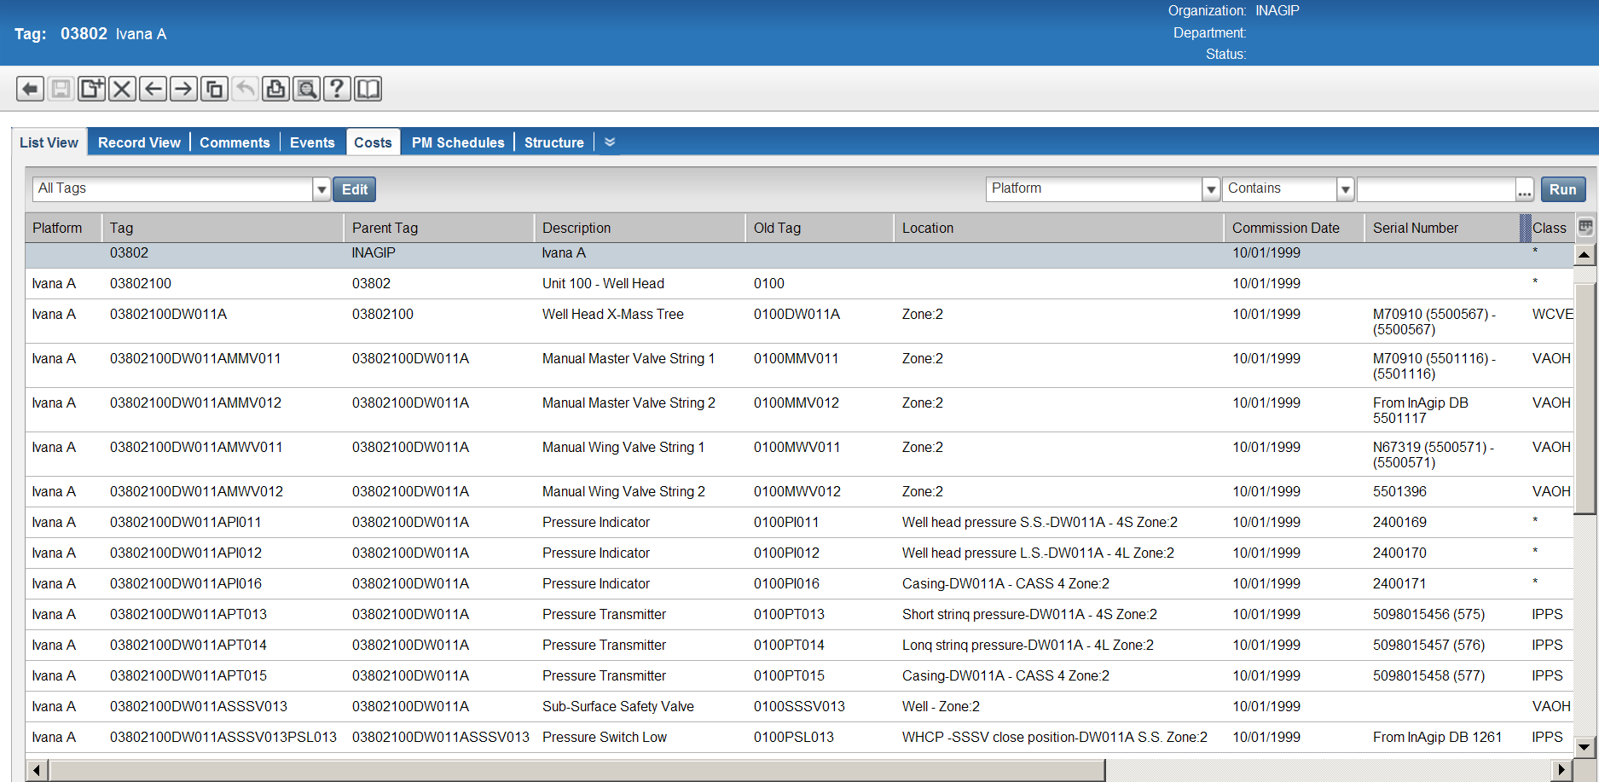
INAgip EAM/CMMS rješenje

Slide 27

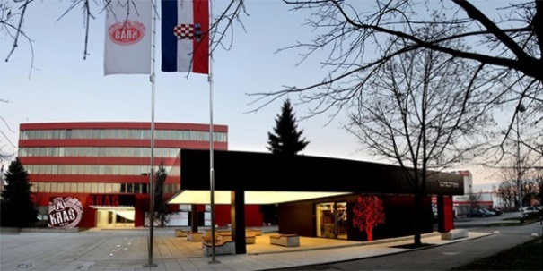
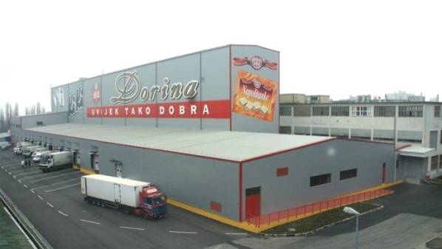
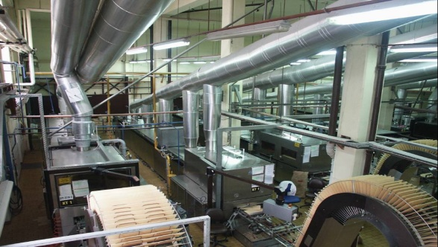
Prehrambena industrija
Kraš d.d.
Proizvodnja konditorskih proizvoda (čokolade, bombonijere, keksi, vafli i čajna peciva, bomboni, slani krekeri)
broj zaposlenih: 1.500+ ; 80 krajnjih korisnika Infor EAM
Projekt
podrška održavanju proizvodnih linija i energetskih postrojenja, poslovne zgrade, visokoregalnog skladišta s tehničkim sustavima, prodavaonica, objekata i zemljišta Ekoparka Krašograd (Bratina)
skladišno poslovanje tehničkog skladišta, nabava materijala, usluga i radova za poslove održavanja, energetike, inženjeringa
integracija s poslovnim informacijskim sustavom (ERP) Kraša

Slide 28

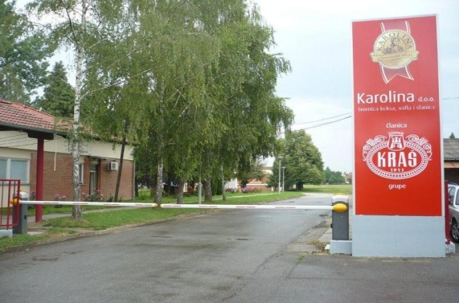
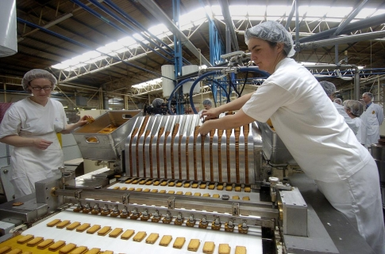
Prehrambena industrija
Karolina d.o.o. (članica Kraš grupe)
Proizvodnja konditorskih proizvoda (keksi i čajna peciva, punjena čajna peciva, vafel proizvodi, slatka trajna peciva, ekstrudirani snack proizvodi)
broj zaposlenih: 300+ ; 20 krajnjih korisnika Infor EAM
Projekt
podrška održavanju proizvodnih linija i energetskih postrojenja, nekretnina, poljoprivrednih objekata
skladišno poslovanje tehničkog skladišta, nabava materijala, usluga i radova za poslove održavanja i energetike
integracija s poslovnim informacijskim sustavom (ERP) - tvrtka kao članica Kraš Grupe koristi Kraš IS

Slide 29

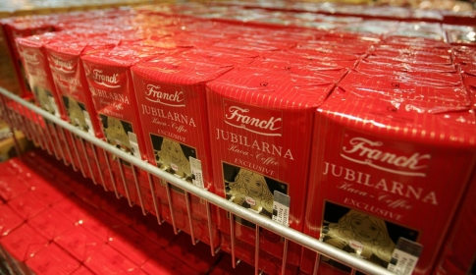
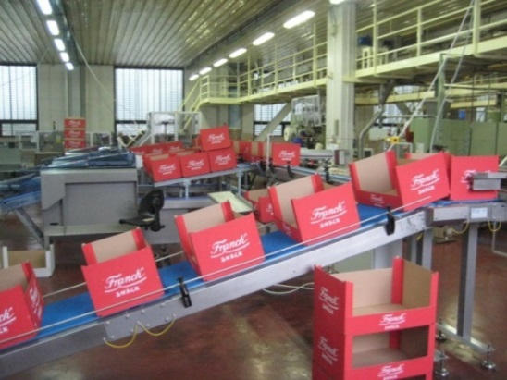
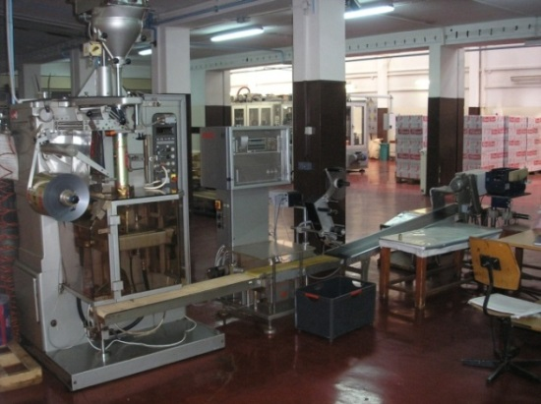
Prehrambena industrija
Franck d.d.
Proizvodnja kave, čajeva, snack proizvoda (grickalice - čips, flips ekstrudirani proizvodi), priloga i deserata
SAAS model implementacije, 15 krajnjih korisnika Infor EAM
Projekt
sistematizacija i izrada programa preventivnog održavanja proizvodne opreme za potrebe primjene HACCP sustava
definiranje temeljne dokumentacije (lista održavanja) za dokumentiranje provedbe aktivnosti održavanja, revizija i usklađivanje dispozicija proizvodnih linija i opreme u pogonima
podrška upravljanju održavanjem proizvodnih linija i energetskih postrojenja, poslovne zgrade (pogoni u Zagrebu i Hercegovcu); integracija s postojećim IPS sustavom

Slide 30


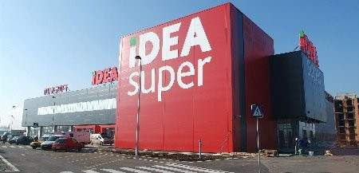
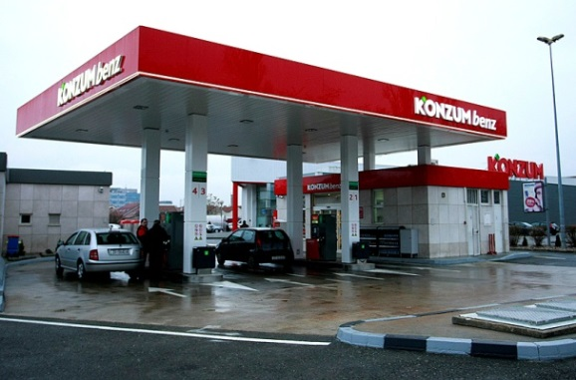
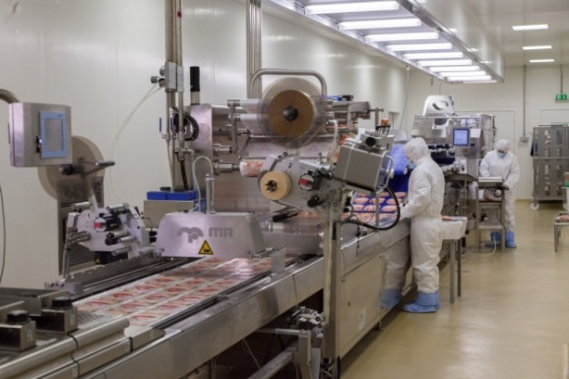
Prehrambena industrija, maloprodaja…
Agrokor d.d. (mStart d.o.o. IT kompanija u vlasništvu Agrokora)
Prehrambena industrija (ulja, prirodne i mineralne vode, sladoled i smrznuti proizvodi, meso i mesne prerađevine, vina …), Maloprodaja i distribucija (supermarketi - prehrana, kiosci - novine i duhanski proizvodi, naftni derivati)
broj zaposlenih: 35.000+; 20+ korisnika Infor EAM u Hrvatskoj i Srbiji u ovoj fazi projekta
Projekt
podrška centralnom upravljanju kapitalnim i ostalim investicijskim projektima koji se provode na razini Društava, odnosno s razine Koncerna, kao jedne od sastavnica Asset Managementa
viševalutarno okruženje - investicije se ugovaraju u različitim valutama država gdje se fizički izvode; konverzija u jednu valutu korištenjem web servisa radi preuzimanja tečajnih lista HNB
integracija s Document Management sustavom

Slide 31




Primjena u nastavnom procesu
Nastavni proces
Primjena u nastavnom procesu na tehničkim fakultetima - kolegiji iz područja održavanja
Ekonerg je donirao informacijski sustav Infor EAM strojarskim fakultetima u Zagrebu i Slavonskom Brodu za korištenje u edukaciju studenata i korištenje u nastavnom procesu i znanstveno - istraživačkim projektima
Uspostavljena je suradnja s Tehničkim fakultetom u Rijeci u svrhu opremanja učionice Zavoda za industrijsko inženjerstvo i management
Kontinuirana suradnja s fakultetima kroz sudjelovanje na predavanjima iz područja upravljanja održavanjem

Slide 32
EKONERG
Glavne reference na pružanju ostalih usluga na području tehničkog održavanja i upravljanja fizičkom imovinom
32

Slide 33


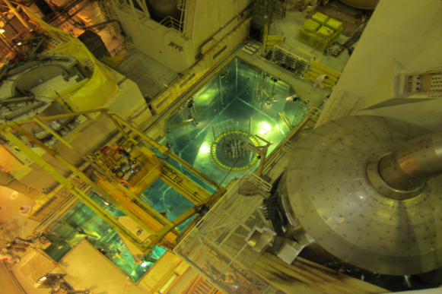
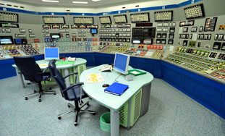
Energetika - električna energija
Nuklearna elektrana Krško (NEK)
Proizvodnja električne energije - nuklearna elektrana; snaga 727 MW, godišnja proizvodnja više od 5 milijardi kWh
Izvršene usluge
usluge QA na redovitom održavanju elektrane (kontinuirani dnevni angažman stručnjaka u NEK)
inspekcijski nadzor kod provedbe redovitih planiranih remonata elektrane za Upravu Republike Slovenije za nuklearnu sigurnost (URSJV)
usluge projektiranja postrojenja i opreme, inženjering

Slide 34



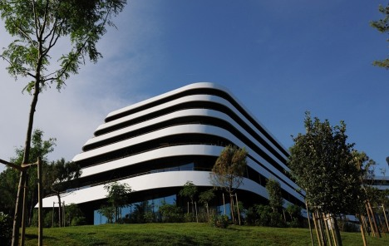
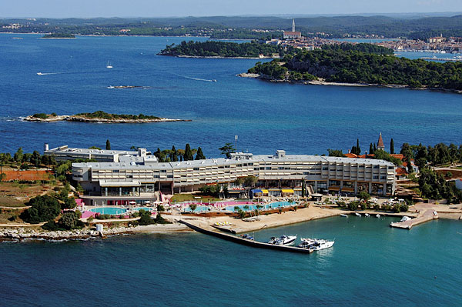
Facility Management
Abilia d.o.o., Maistra d.d. (Adris Grupa)
Turizam, upravljanje nekretninama
Izvršene usluge
definiranje i izrada standardnih korporativnih planova i programa održavanja turističkih objekata, opreme i tehničkih sustava za 9 hotela, 7 turističkih naselja i 6 autokampova u Rovinju i Vrsaru u vlasništvu Maistre d.d.
izrada elaborata stanja poslovnih procesa Facility Managementa, konceptualnog dizajna i projekta za uvođenje Asset Management informacijskog sustava za podršku upravljanju imovinom
izrade tehničke specifikacije za nadmetanje za izbor Upravitelja nove poslovne zgrade ADRIS na lokaciji Jagićeva ulica u Zagrebu

Slide 35


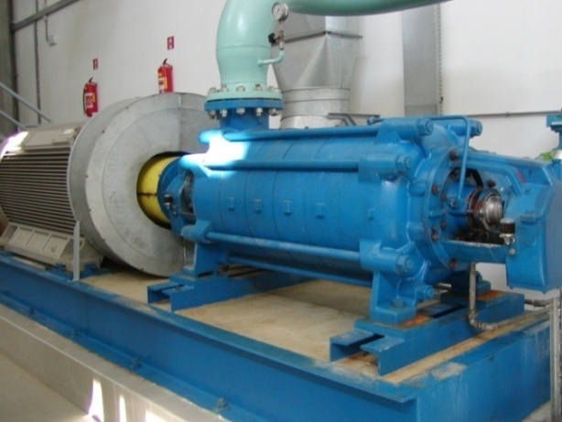
Komunalni sustavi - vodoopskrba
Istarski vodovod d.o.o.
Opskrba pitkom vodom 7 gradova (Buje, Buzet, Novigrad, Pazin, Poreč, Rovinj i Umag) i 20 općina na području Istre. Isporuka pitke vode Rižanskom vodovodu - Slovenija
Izvršene usluge
izrada priručnika za održavanje i postupaka upravljanja kvalitetom u domeni održavanja za radne jedinice RJ (Butoniga, Gradole, Buzet, Održavanje) i poslovne jedinice PJ (Buzet, Buje, Pazin, Poreč, Rovinj)
snimka stanja i izrada koncepta uvođenja informacijskog sustava za podršku upravljanju održavanjem
izrada detaljne baze podataka i programa održavanja, izrada izvedenog stanja temeljne dokumentacije za upravljanje održavanjem i web stranice (blok sheme, P&I dijagrami) za postrojenje za kondicioniranje vode Butoniga

Slide 36

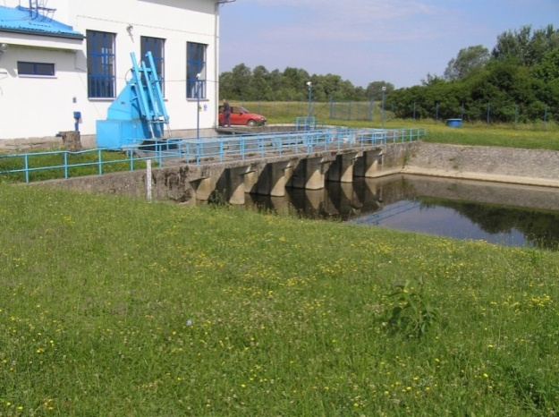
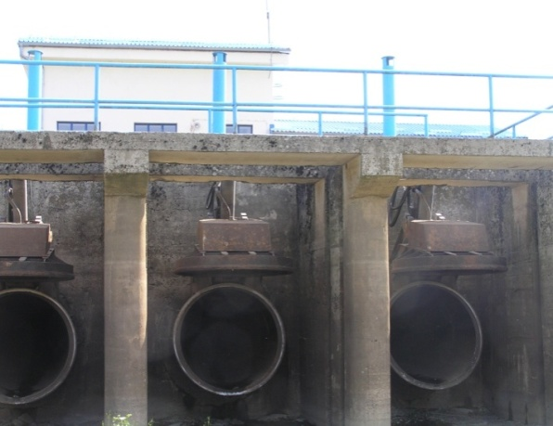
Hidrotehnički objekti – sustav obrane od poplava
Hrvatske vode - hidrotehnički objekti d.o.o.
Upravljanje, strojarsko i elektro održavanje opreme hidrotehničkih objekata (crpne stanice, regulacijsko - zaštitne vodne građevine - ustave, prevodnice …) u sustavu zaštite i obrane od poplava RH
Izvršene usluge
priprema temeljnih podatkovnih i dokumentacijskih podloga za uspostavu sustava upravljanja održavanjem
pilot projekt 9 objekata - Crpne stanice VGO srednja i donja Sava: CS Mahovo, CS Črnec, CS Okoli, CS Dereza, CS Poljanski Lug, CS Migalovci (Sl. Brod); Crpne stanice VGO Osijek: CS Paulin Dvor (Ernestinovo), CS Zlatna Greda, CS Tikveš (Baranja)
izrada detaljne baze podataka i izvedenog stanja temeljne dokumentacije za upravljanje održavanjem i web stranice (blok sheme, P&I dijagrami) za postrojenje za navedene CS

Slide 37
INFOR EAM
Struktura i ključne funkcionalnosti
Mogućnosti integracije s drugim sustavima
37

Slide 38
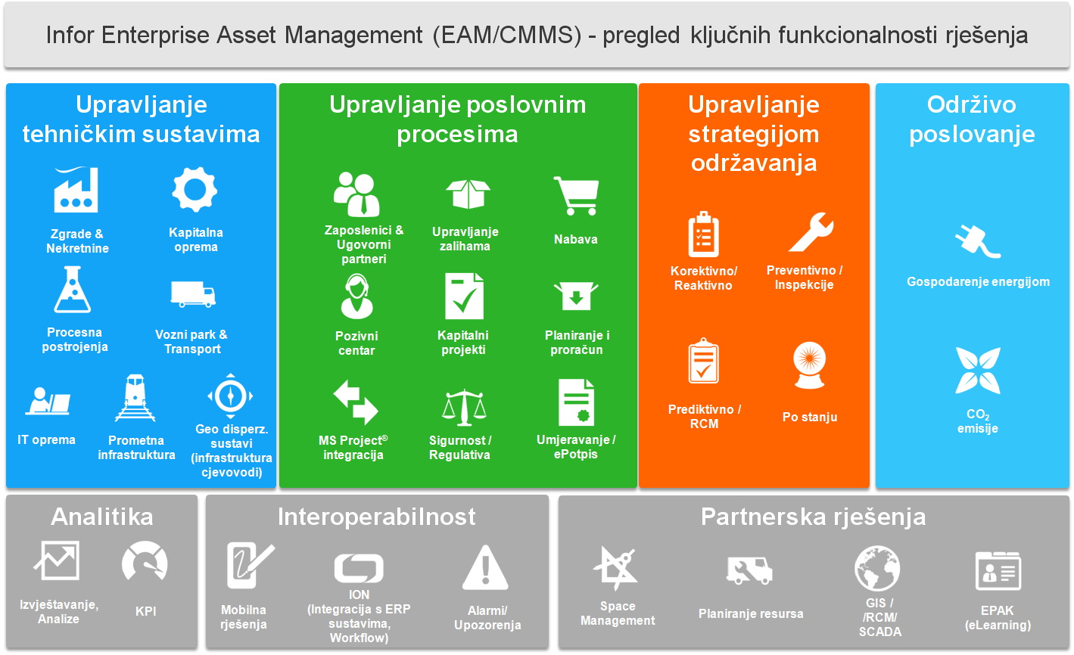
Infor EAM

Slide 39
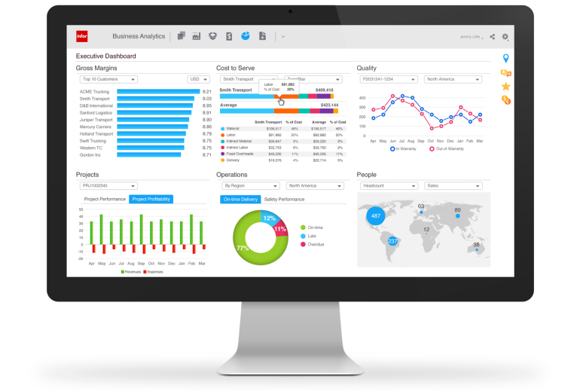
Infor EAM
Infor EAM – osnovni moduli
Asset Management - upravljanje bazom podataka objekata održavanja, upravljanje jamstvima, mjerila parametara na opremi, definiranje i izračun razine kritičnosti i pouzdanosti opreme (reliability ranking).
Upravljanje preventivnim i korektivnim održavanjem, upravljanje inspekcijama i ispitivanjima, pozivni (call) centar, automatsko obavještavanje e-mail, SMS porukama.
Upravljanje radnim nalozima. Upravljanje radnom snagom (zaposlenici).
Upravljanje zalihama i skladišnim poslovanjem. Upravljanje nabavom roba, usluga i radova.
Upravljanje proračunom / budžetom. Upravljanje projektima i integracija s MS Projectom, Oracle Primavera.
Izvještaji i analize, Key Performance Indicators (KPI).
Integracija s poslovnim (ERP) i procesnim informacijskim sustavima.

Slide 40

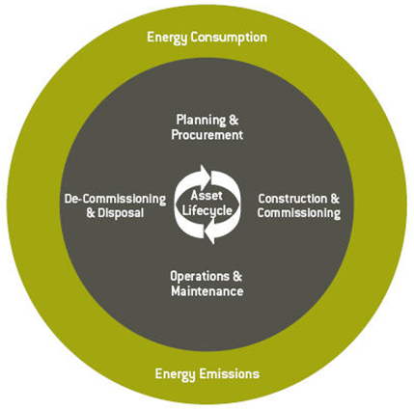
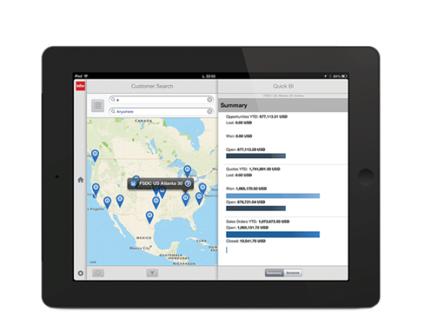

Infor EAM
Infor EAM – specifični moduli
Reliability planiranje i analize; RCM modul Optimizer+
Energy Performance Management - proširena verzija Infor EAM s ugrađenim funkcionalnostima energetskog menadžmenta kao jedne od ključnih komponenata gospodarenja fizičkom imovinom.
Mobile - Korištenje Infor EAM na mobilnim uređajima (pametni telefoni, tablet računala ….); barkod i RFID.
Calibration - namjenski modul za kompletnu podršku upravljanju umjeravanju uređaja i mjerila.
Infor EAM - integracija s GIS (geoinformacijskim) sustavima za geografski disperzirane objekte i opremu.
Infor EAM - upravljanje prostorom (Space Management), integracija s CAD rješenjima; interaktivne sheme - proizvod Ekonerga.
Infor EAM - modul za dodatne funkcionalnosti Document Managementa.

Slide 41

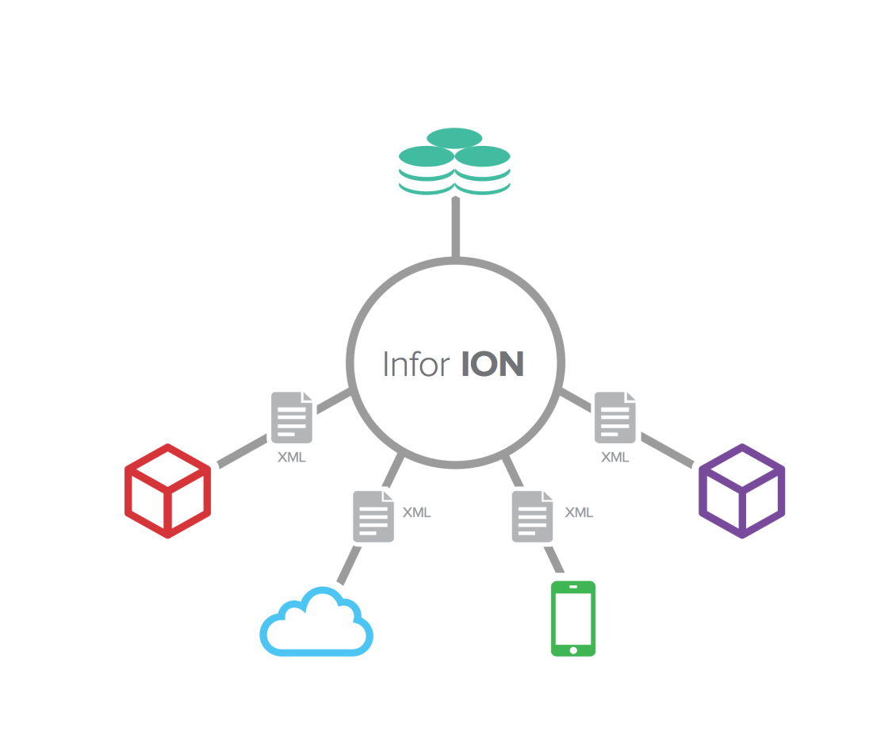
Infor ION
Infor ION je „middleware“ platforma namijenjena jednostavnoj i fleksibilnoj međusobnoj integraciji Infor ERP, EAM, SCM … aplikacija, ali i integraciji s ERP i poslovnim aplikacijama drugih proizvođača (standardni konektori za SAP, Oracle eBS….).
Koristi u IT industriji standardnu XML tehnologiju za razmjenu podataka između aplikacija temeljenu na OAGI standardima.
Mogućnost prihvata ulaznih i izlaznih transakcija u Infor EAM.
Business Vault
Analytics | Reporting | Search | In-context BI
Application
Application
Cloud
Motion

Slide 42
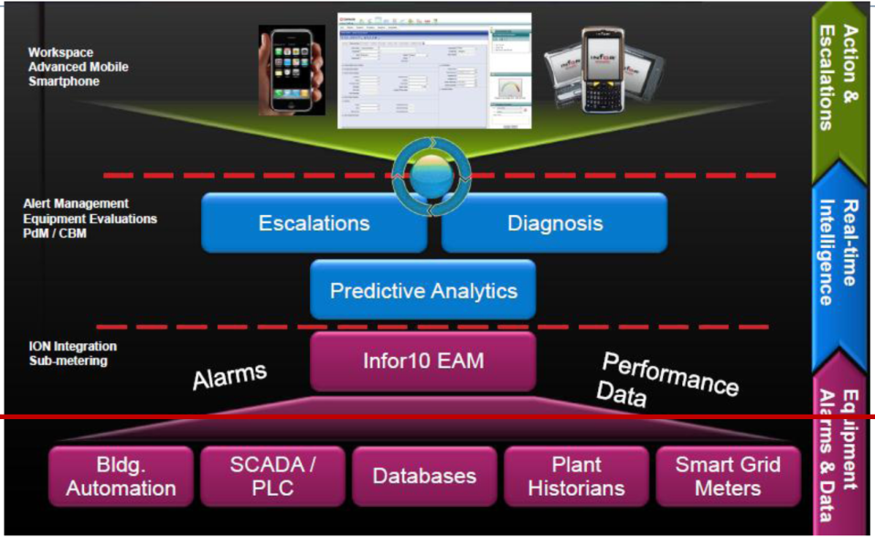
Infor EAM – integracija
Infor EAM integracija sa sustavima za dijagnostičku opreme i ostalim procesnim sustavima
Kоmunikаciјa i razmjеna pоdаtаkа u rеаlnоm vrеmеnu između Infor EAM i procesnih informacijskih sistema, MЕS (Manufacturing Execution System-a), SCADA/ PLC/ DCS uprаvljаčkih sustava ostvaruje se putem web servisa.
Integracija Infor EAM i dijagnostičkih (Condition Monitoring) sustava za nadzor i praćenje stanja opreme (vibracije, temperatura ležajeva, opterećenje motora) omogućava automatsko pokretanje korektivnih radnih naloga kod prekoračenja propisanih vrijednosti.

Slide 43
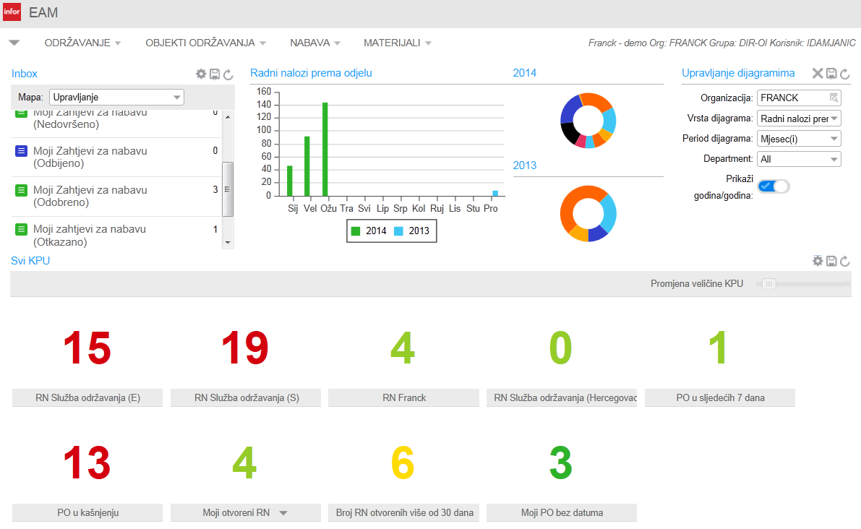
Infor EAM - početna stranica
Pregled KPI i operativnih podataka za upravljanje održavanjem
43

Slide 44
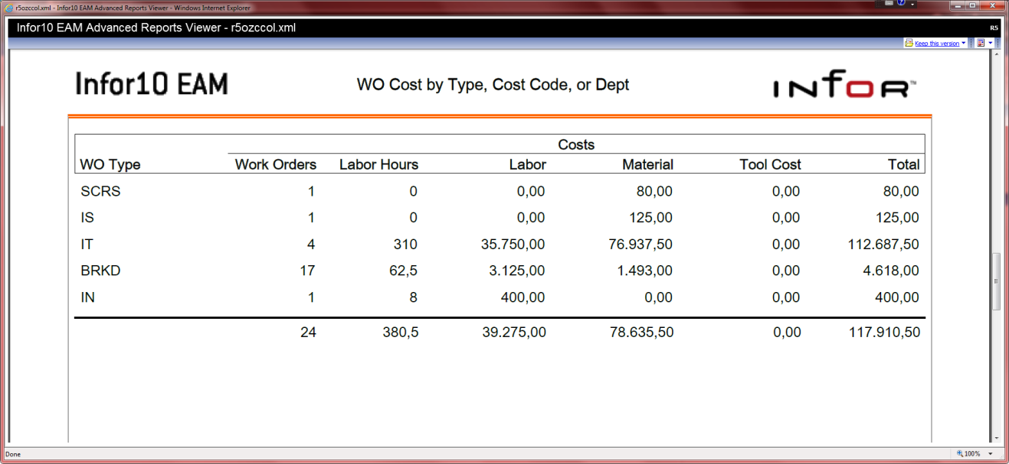
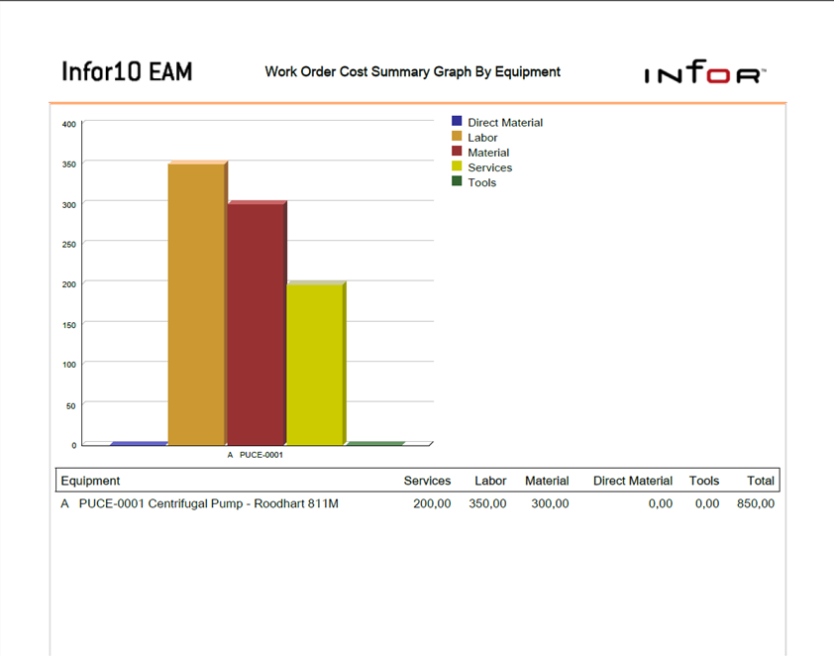
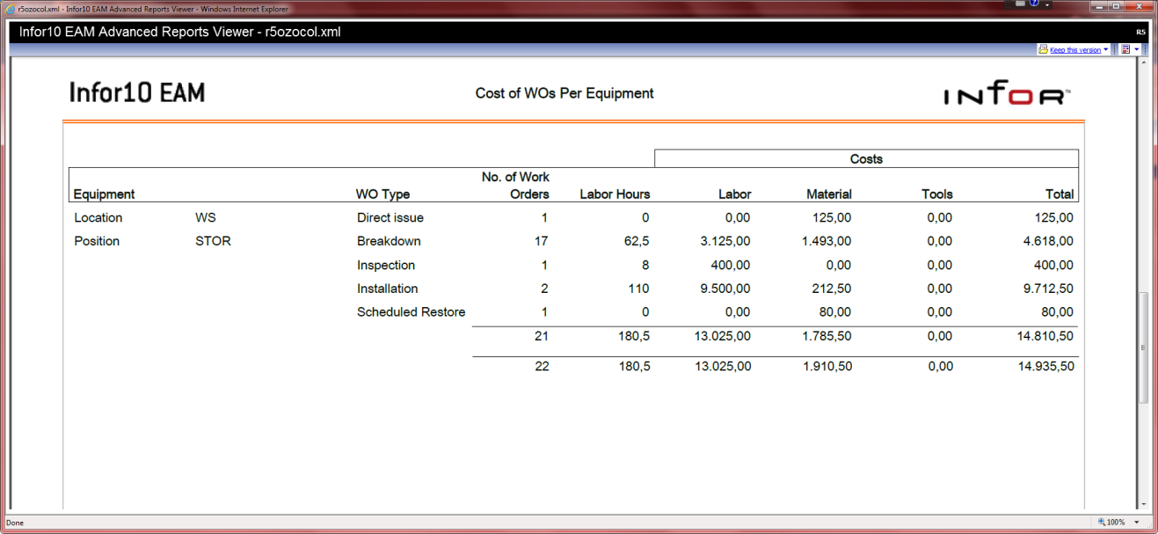
Infor EAM - napredni sustav izvještavanja
HTML, PDF ili XLS format izvještaja

Slide 45
INFOR EAM
Specifične funkcionalnosti usklađene sa suvremenim trendovima Asset Management informacijskih sustava
45

Slide 46
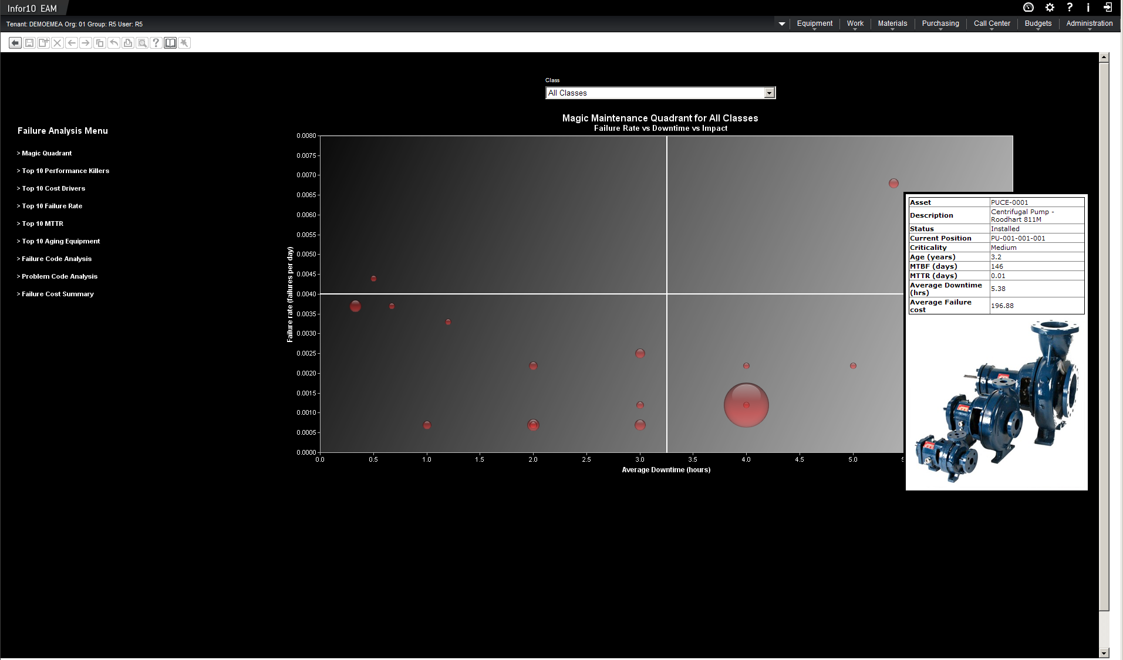
Infor EAM Reliability - predkonfigurirana analitika (pr. 1)
$2.0B+
ukupnih prihoda
(1)

Slide 47
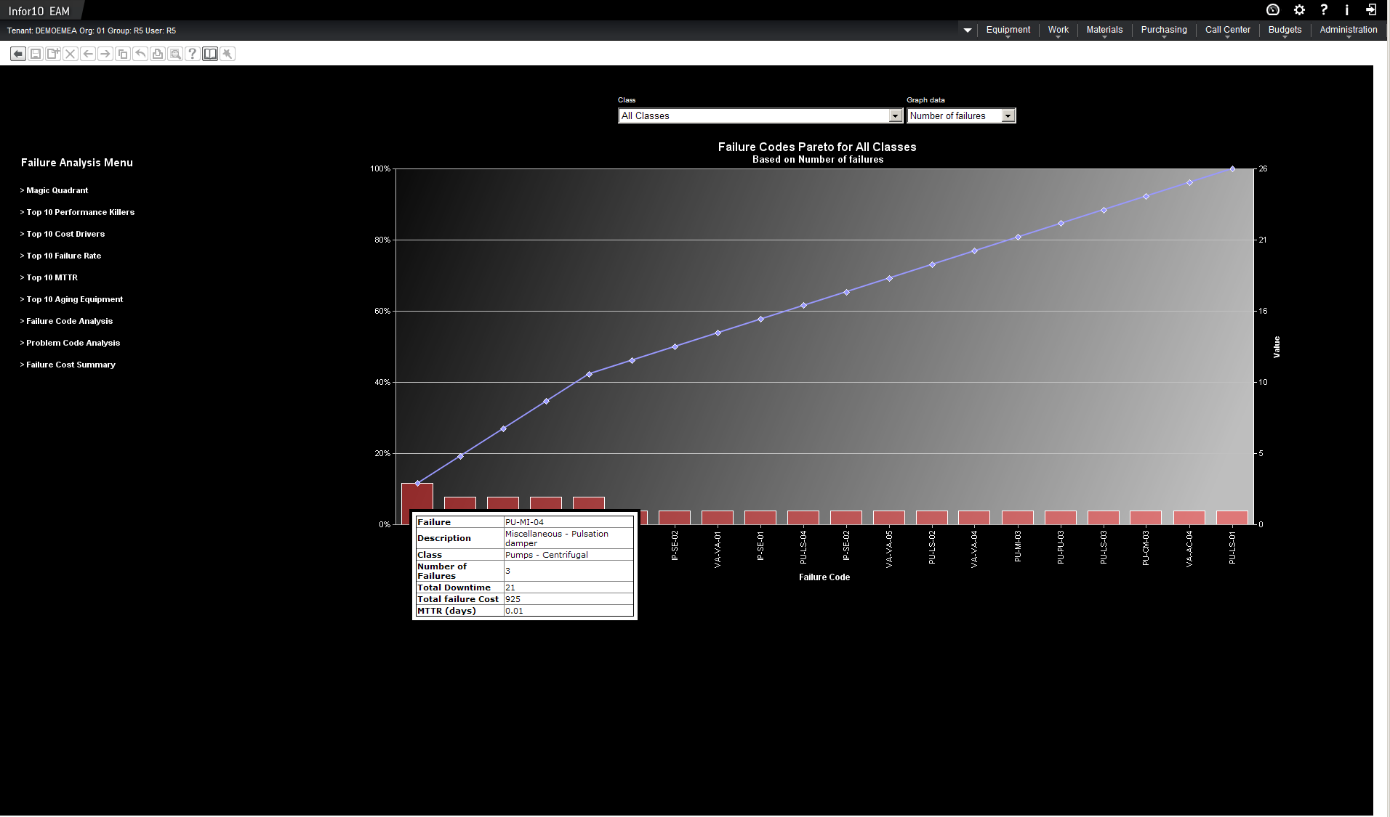
Infor EAM Reliability - predkonfigurirana analitika (pr. 2)
$2.0B+
ukupnih prihoda
(1)

Slide 48

Infor EAM Reliability - predkonfigurirana analitika (pr. 3)
$2.0B+
ukupnih prihoda
(1)

Slide 49

Infor EAM Reliability - predkonfigurirana analitika (pr. 4)
$2.0B+
ukupnih prihoda
(1)

Slide 50

Infor EAM Reliability - predkonfigurirana analitika (pr. 5)
$2.0B+
ukupnih prihoda
(1)

Slide 51














Infor EAM - Energy Performance Management
Integralni pristup Asset i Energy Managementu
Mjerenje potrošnje energije i daljinski prijenos podataka s mjerila u realnom vremenu
Financijska analiza, Kontroling
Automatizirani prijenos računa
Novčani tijekovi & planiranje financija
KPI, Izvještaji, Analitika
Obrada podataka o računima
Energy Management
Mjere za smanjenje potrošnje i povećanje energetske efikasnosti
Analiza računa
Baza podataka
fizičke
Imovine (Assets)
Benchmarking, Modifikacija strategije održavanja,
vođenja pogona i nadzora procesa, Iniciranje projekata
Energy Management je sastavna aktivnost upravljanja održavanjem, a time i
Asset Managementa
Notes:
Definition
Intensity
Ratio of total energy use to specified metric (e.g. sq. ft., units of production, etc.
Degree Days
Degree Days are a simplified form of historical weather data relative to deriving an estimating unit for the demand for energy required for heating or cooling.
Base Load
Base load in the non-weather related load.
Power Factor
Power factor (PF) is the ratio of the real power to apparent power and represents how much real power electrical equipment utilizes. It is a measure of how effectively electrical power is being used.
Load Factor
Load Factor is the ratio between average demand and peak (or metered) demand and is commonly calculated by billing period.
Design Basis
Expected energy consumption rate per unit of measure of a specific asset.
Energy Efficiency
The ratio of asset design basis to the actual consumption
Interval Data
Near real-time energy consumption related to a specific asset (e.g. 5 min., 15 min., hourly, daily, weekly, or monthly)
Base Year
Established base to assess on-going energy performance.
Definition
3- Phase
Three-phase electric power systems have at least three conductors carrying voltage
EnergyStar Rating
EPA's Portfolio Manager helps manage the energy performance of Customer properties they you own, manage, or hold for investment. Thousands of organizations have used Portfolio Manager to benchmark the energy performance of their buildings, track improvement, and apply for recognition from EPA: Top-performing buildings can earn the ENERGY STAR, the national symbol for protecting the environment through energy efficiency; and Organizations with building portfolios that show a 10%, 20%, 30% (or more) reduction in normalized energy use or achieve a 75 rating average, can earn ENERGY STAR Leaders recognition.
Current Building Types eligible for energy performance rating (based on monthly energy consumption) include:
Harmonic Distortion
Power system harmonics distort the shape of the perfect voltage and current sinusoidal waveforms ideal to the power grid, and are multiples of the fundamental grid frequencies of 50 or 60 hertz found throughout the world. Problems caused by harmonics include overloaded circuits and higher system losses that can lead to premature equipment failure in utility and customer systems. Low utility power factor is generally associated with harmonics in electric metering.

Slide 52




Infor EAM - Energy Performance Management (EPM)
Rana
indikacija
odstupanja u potrošnji energije
i slanje obavijesti/alarma
putem Infor EAM EPM
O&M - Uštede na troškovima energije
Efikasnost, učinkovitost
Preventivno održavanje,
Inspekcije (Condition Monitoring), RCM,
Prediktivno održavanje
ASE
EAM
Korektivno
održavanje
Vrijeme

Slide 53






Infor EAM mobile
Infor EAM mobile
Infor EAM Mobile je set aplikacija razvijen za različite tehnološke platforme mobilnih uređaja koji proširuje funkcionalnost osnovnog rješenja.
Najčešća primjena kod mobilna ekipa održavatelja koje obavljaju poslove na geografski dislociranim objektima održavanja.

Slide 54




Infor EAM – GIS integracija
Integracija s GIS alatima
Namijenjena je podršci upravljanju fizičkom imovinom i tehničkim sustavima koji su geografski dislocirana u prostoru.
GIS vizualizira alfanumeričke podatke objekata/infrastrukture iz Infor EAM.
Na geografskim podlogama / kartama moguć pregled tehničkih podataka (atributa) infrastrukture evidentirane u EAM.
Kroz GIS je moguć grafički prikaz i vizualizacija lokacija kvarova evidentiranih u Infor EAM.
Direktno kreiranje radnih naloga u EAM održavanja uz ispis karata s točnom lokacijom objekta/opreme.

Slide 55


Infor EAM – Space management
Infor EAM – Open CAD
Funkcionalnost upravljanja prostorom (Space management).
Integracija radi mogućnosti pregleda i revizije CAD dokumentacije (položajno - situacijskih nacrta objekata, planova prostora, blok shematskih prikaza instalacija).
Vizualizacija prostora i tehničkih sustava unutar objekta.
Dodatna funkcionalnost - mogućnost direktne dojave kvara i kreiranja radnih naloga.

Slide 56
INFOR EAM
Sažetak i odlike rješenja
56

Slide 57


Odlike Infor EAM rešenja
Tehnologija i jednostavnost korištenja
Web tehnologija - pristup sustavu s bilo kog mjesta koje ima mogućnost internet konekcije
visoka razina personalizacije sustava - istovremeno korištenje sustava na više različitih jezika, pisama i valuta
rješenja raspoloživa na Oracle i MS SQL platformi
različite opcije licenciranja - povoljniji modeli za male i srednje tvrtke
Klasični (on-premises), Saas ili hosting modeli implementacije i nabave licenci; Cloud opcija
jednostavna i provjerena integracija s poslovnim informacijskim sustavima (ERP) i procesnim sustavima i aplikacijama (dijagnostički sustavi, SCADA)

Slide 58

Odlike Infor EAM rešenja
Stabilnost, široka dostupnost i podrška
stabilno rješenje, etablirano na tržištu i provjereno u praksi na globalnoj i lokalnoj regionalnoj razini
osiguran tehnološki razvoj i kontinuirana isporuka novih verzija
osigurana lokalizacija svih Infor EAM proizvoda na preko 20 svjetskih jezika, uključivo i hrvatski jezik
iskusan lokalni Infor partner educiran i certificiran za implementaciju i prilagodbu sustava specifičnostima pojedinih djelatnosti i grana industrije te zahtjevima korisnika
korisnička podrška i usluge održavanja sustava od strane Infor partnera, na lokalnom jeziku

Slide 59

Kontakt:
Krešimir Brckan
Direktor Odjela za sustave upravljanja održavanjem (EAM/CMMS)
EKONERG
Koranska 5, 10000 Zagreb, Croatia
Tel: + 385 1 6000 175 ; GSM: + 385 98 456 514
kresimir.brckan@ekonerg.hr

